Slide 2
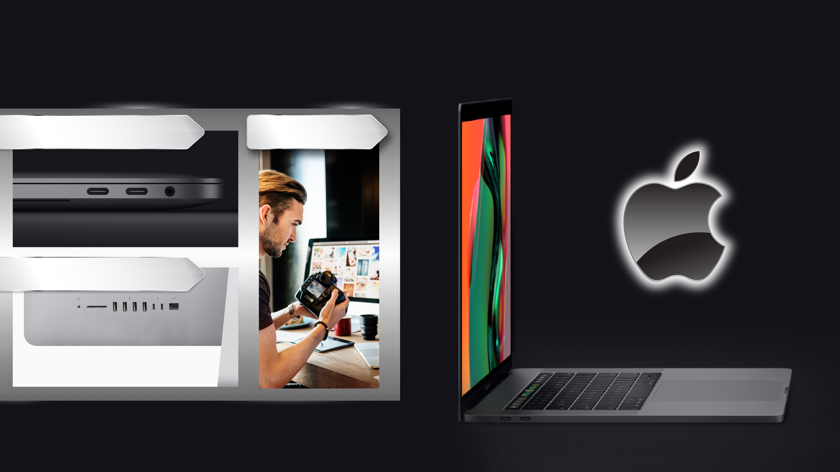

Thunderbolt 3 新一代高速傳輸標準
MacBook Pro
4 x Thunderbolt 3 埠
影像編輯
iMac
2 x Thunderbolt 3 埠

Slide 3
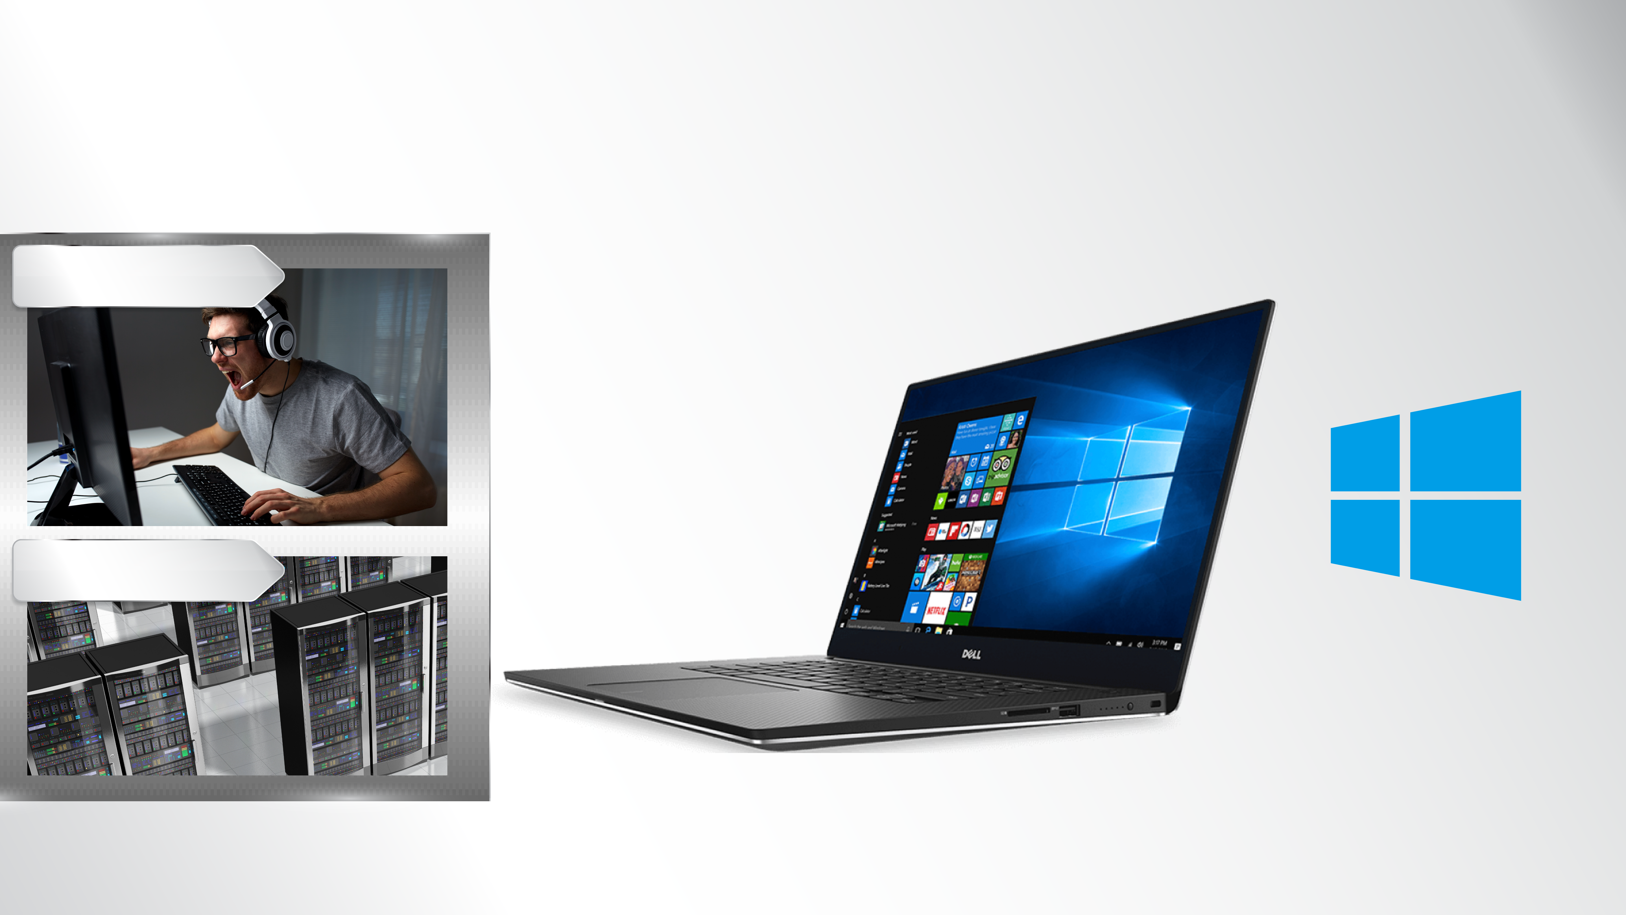
Thunderbolt 3 新一代高速傳輸標準
電競
工作站

Slide 4


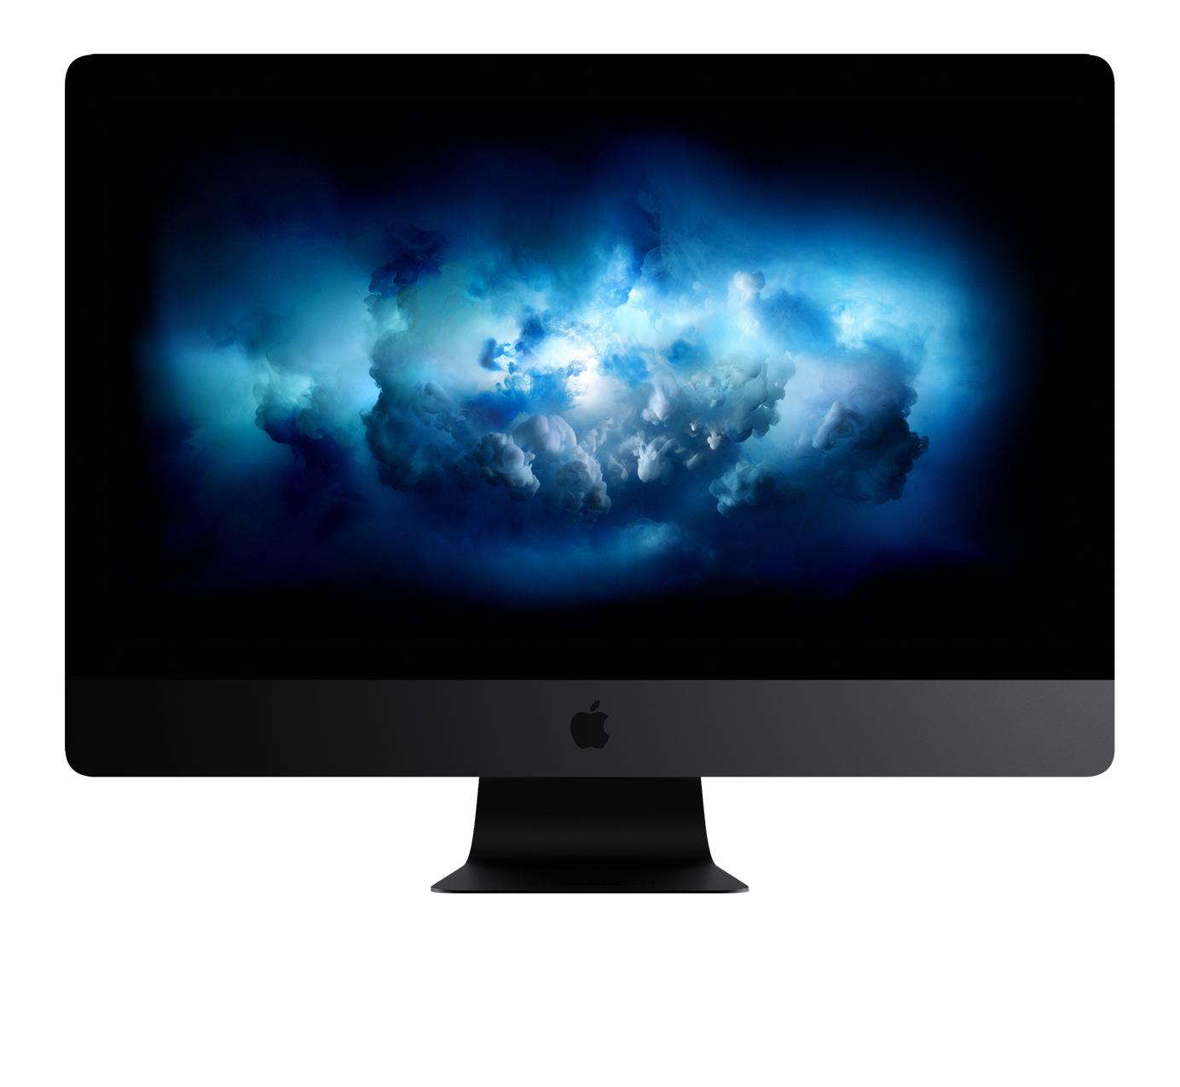
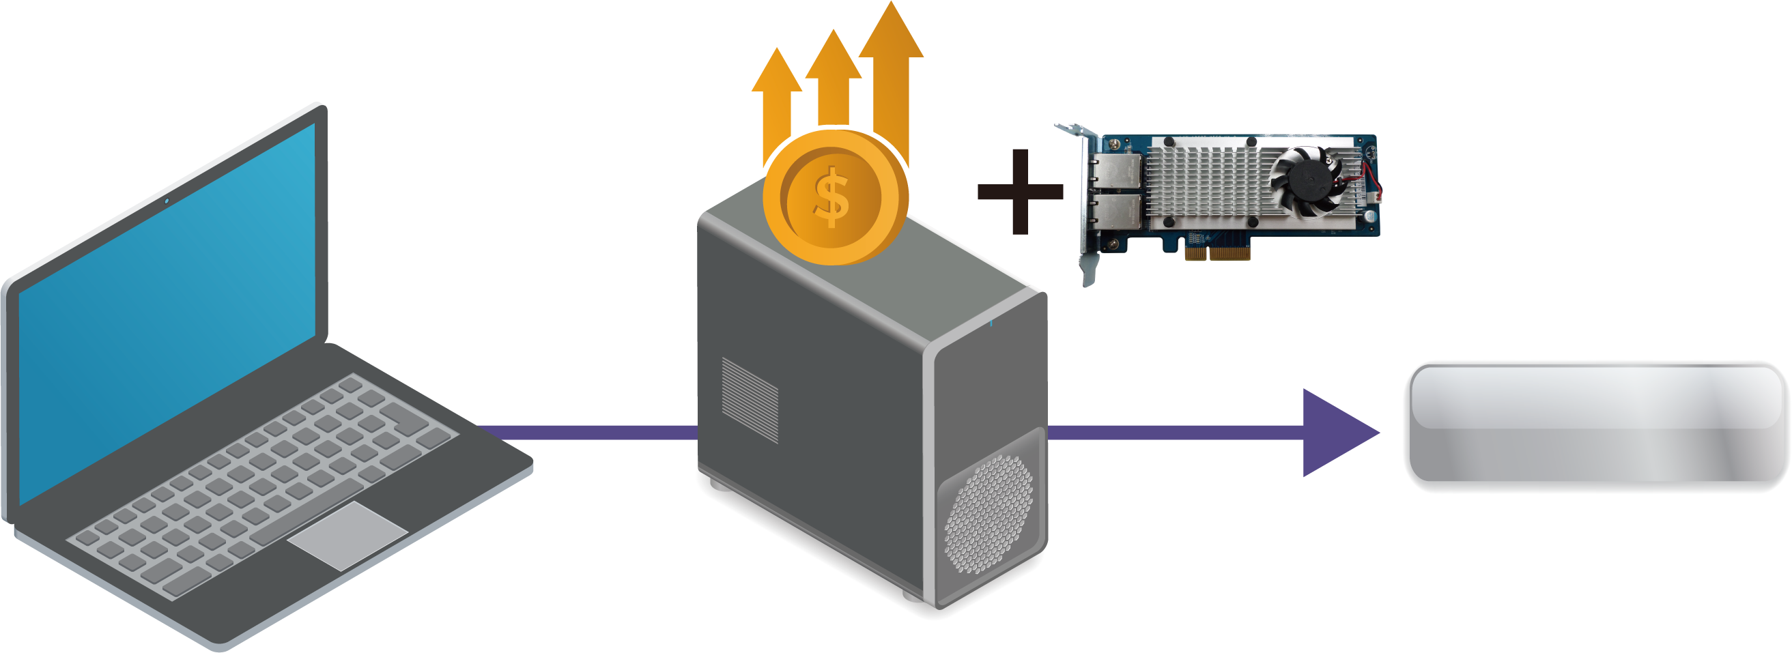
Thunderbolt 3 裝置搭配高速網路
一般
iMac Pro
Thunderbolt 3 擴充盒
10GbE 網路擴充卡
10GbE 擴充卡
10GbE 網路
Thunderbolt 3
主機
Thunderbolt 3 PCIe
擴充盒
成本高昂
難以攜帶

Slide 5
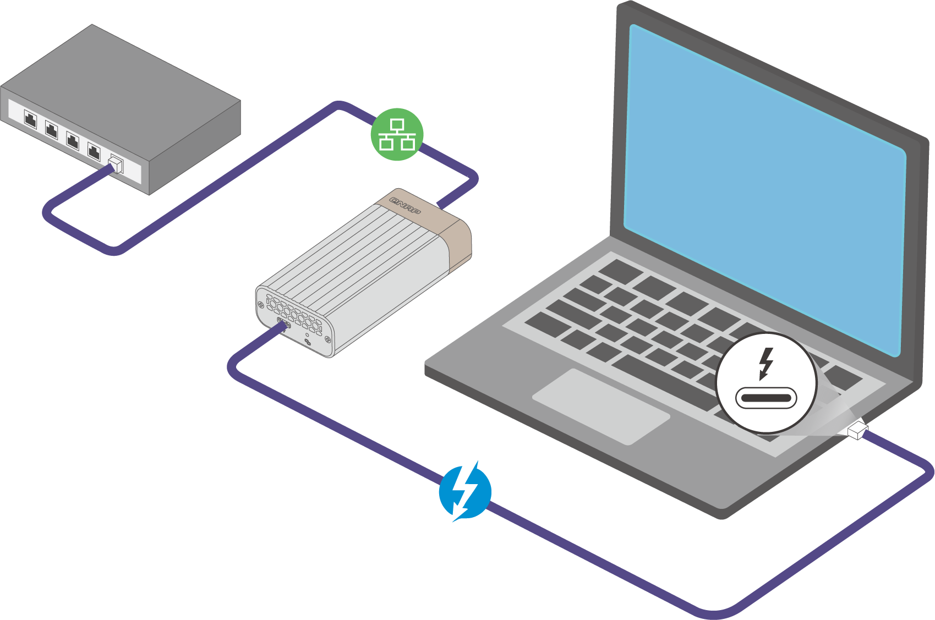
透過Thunderbolt 3 連結高速網路
現在
QNA-series
優點
輕巧組合
節省建構 10GbE 網路環境成本
可攜式大小，輕鬆打造行動辦公室
簡潔外型，輕易搭配工作環境
*如您的電腦使用 Thunderbolt 2 轉接頭轉為 Thunderbolt 3 埠，將無法使用 QNA 系列產品

Slide 6
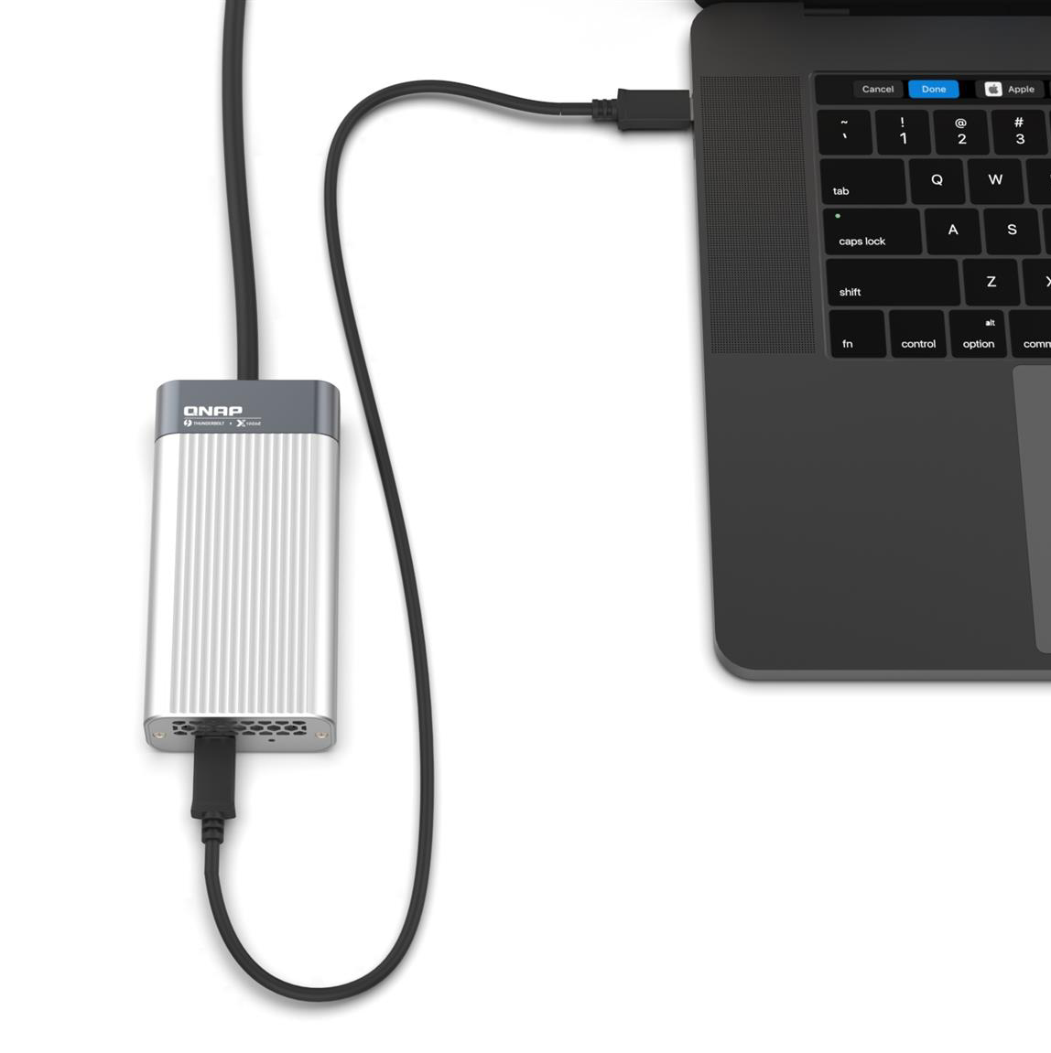
Thunderbolt 3 整合
10GbE，快上加快
QNAP QNA 轉接器
讓您的 Mac/Windows 電腦及工作站透過
Thunderbolt 3 埠轉換 10GbE 乙太網
路，享有高速網路傳輸效能

Slide 7


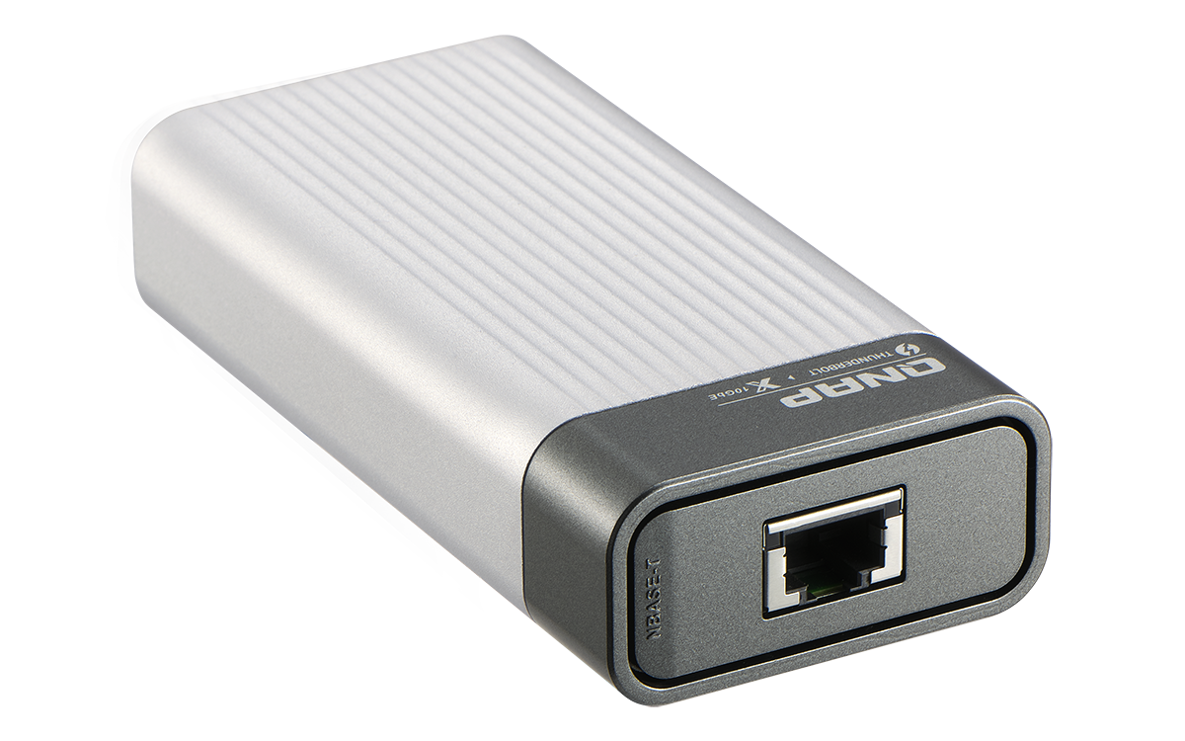
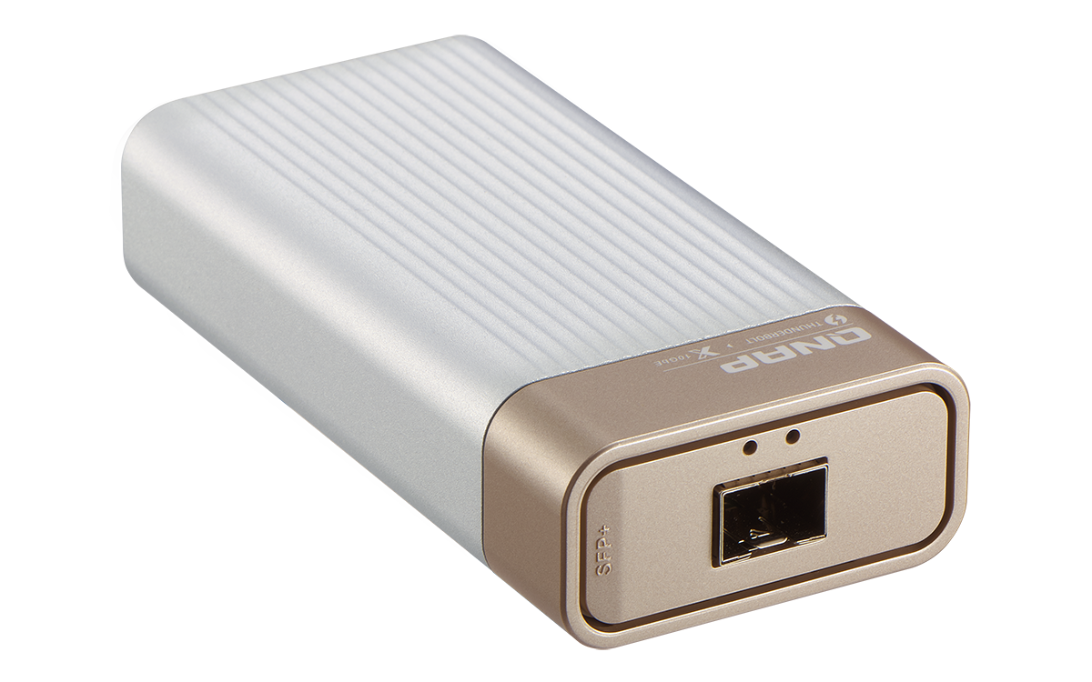
QNA 滿足不同 10GbE 傳輸接口
10GbE NBASE-T 傳輸接口
支援：10Gbps/5Gbps/2.5Gbps/1Gbps/100Mbps 傳輸
10GbE SFP+ 傳輸接口
支援：10Gbps 傳輸
Notes:
網路接口放大

Slide 8
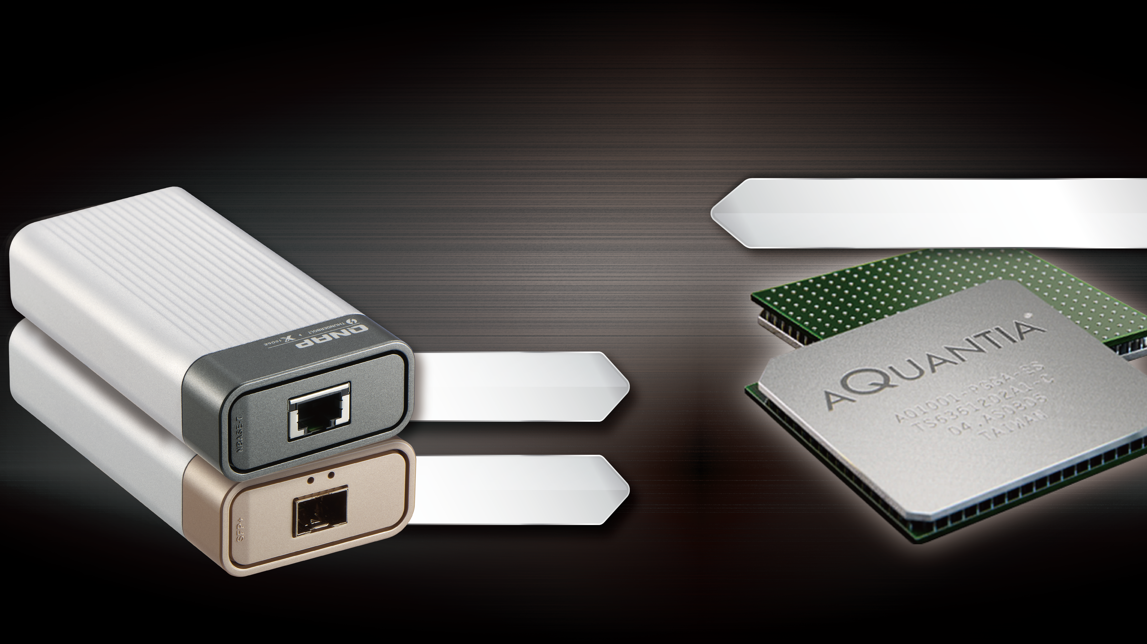
Aquantia 10 GbE 技術全力支援
最新 AQC-107S/ AQC-100S
Mac O.S. ＆ Windows 雙系統全力支援
Thunderbolt 3
+ AQC-107S
Thunderbolt 3
+ AQC-100S

Slide 9

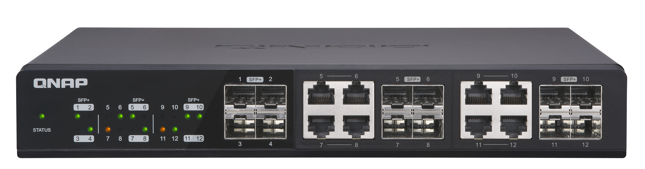
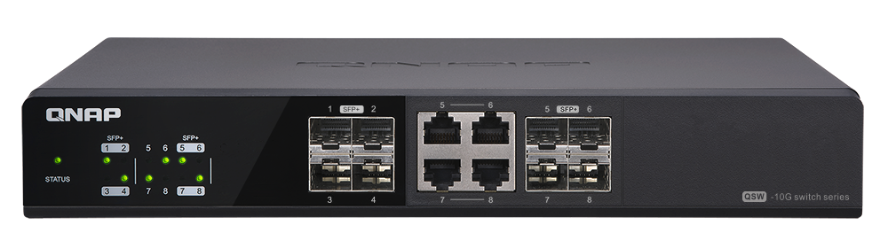
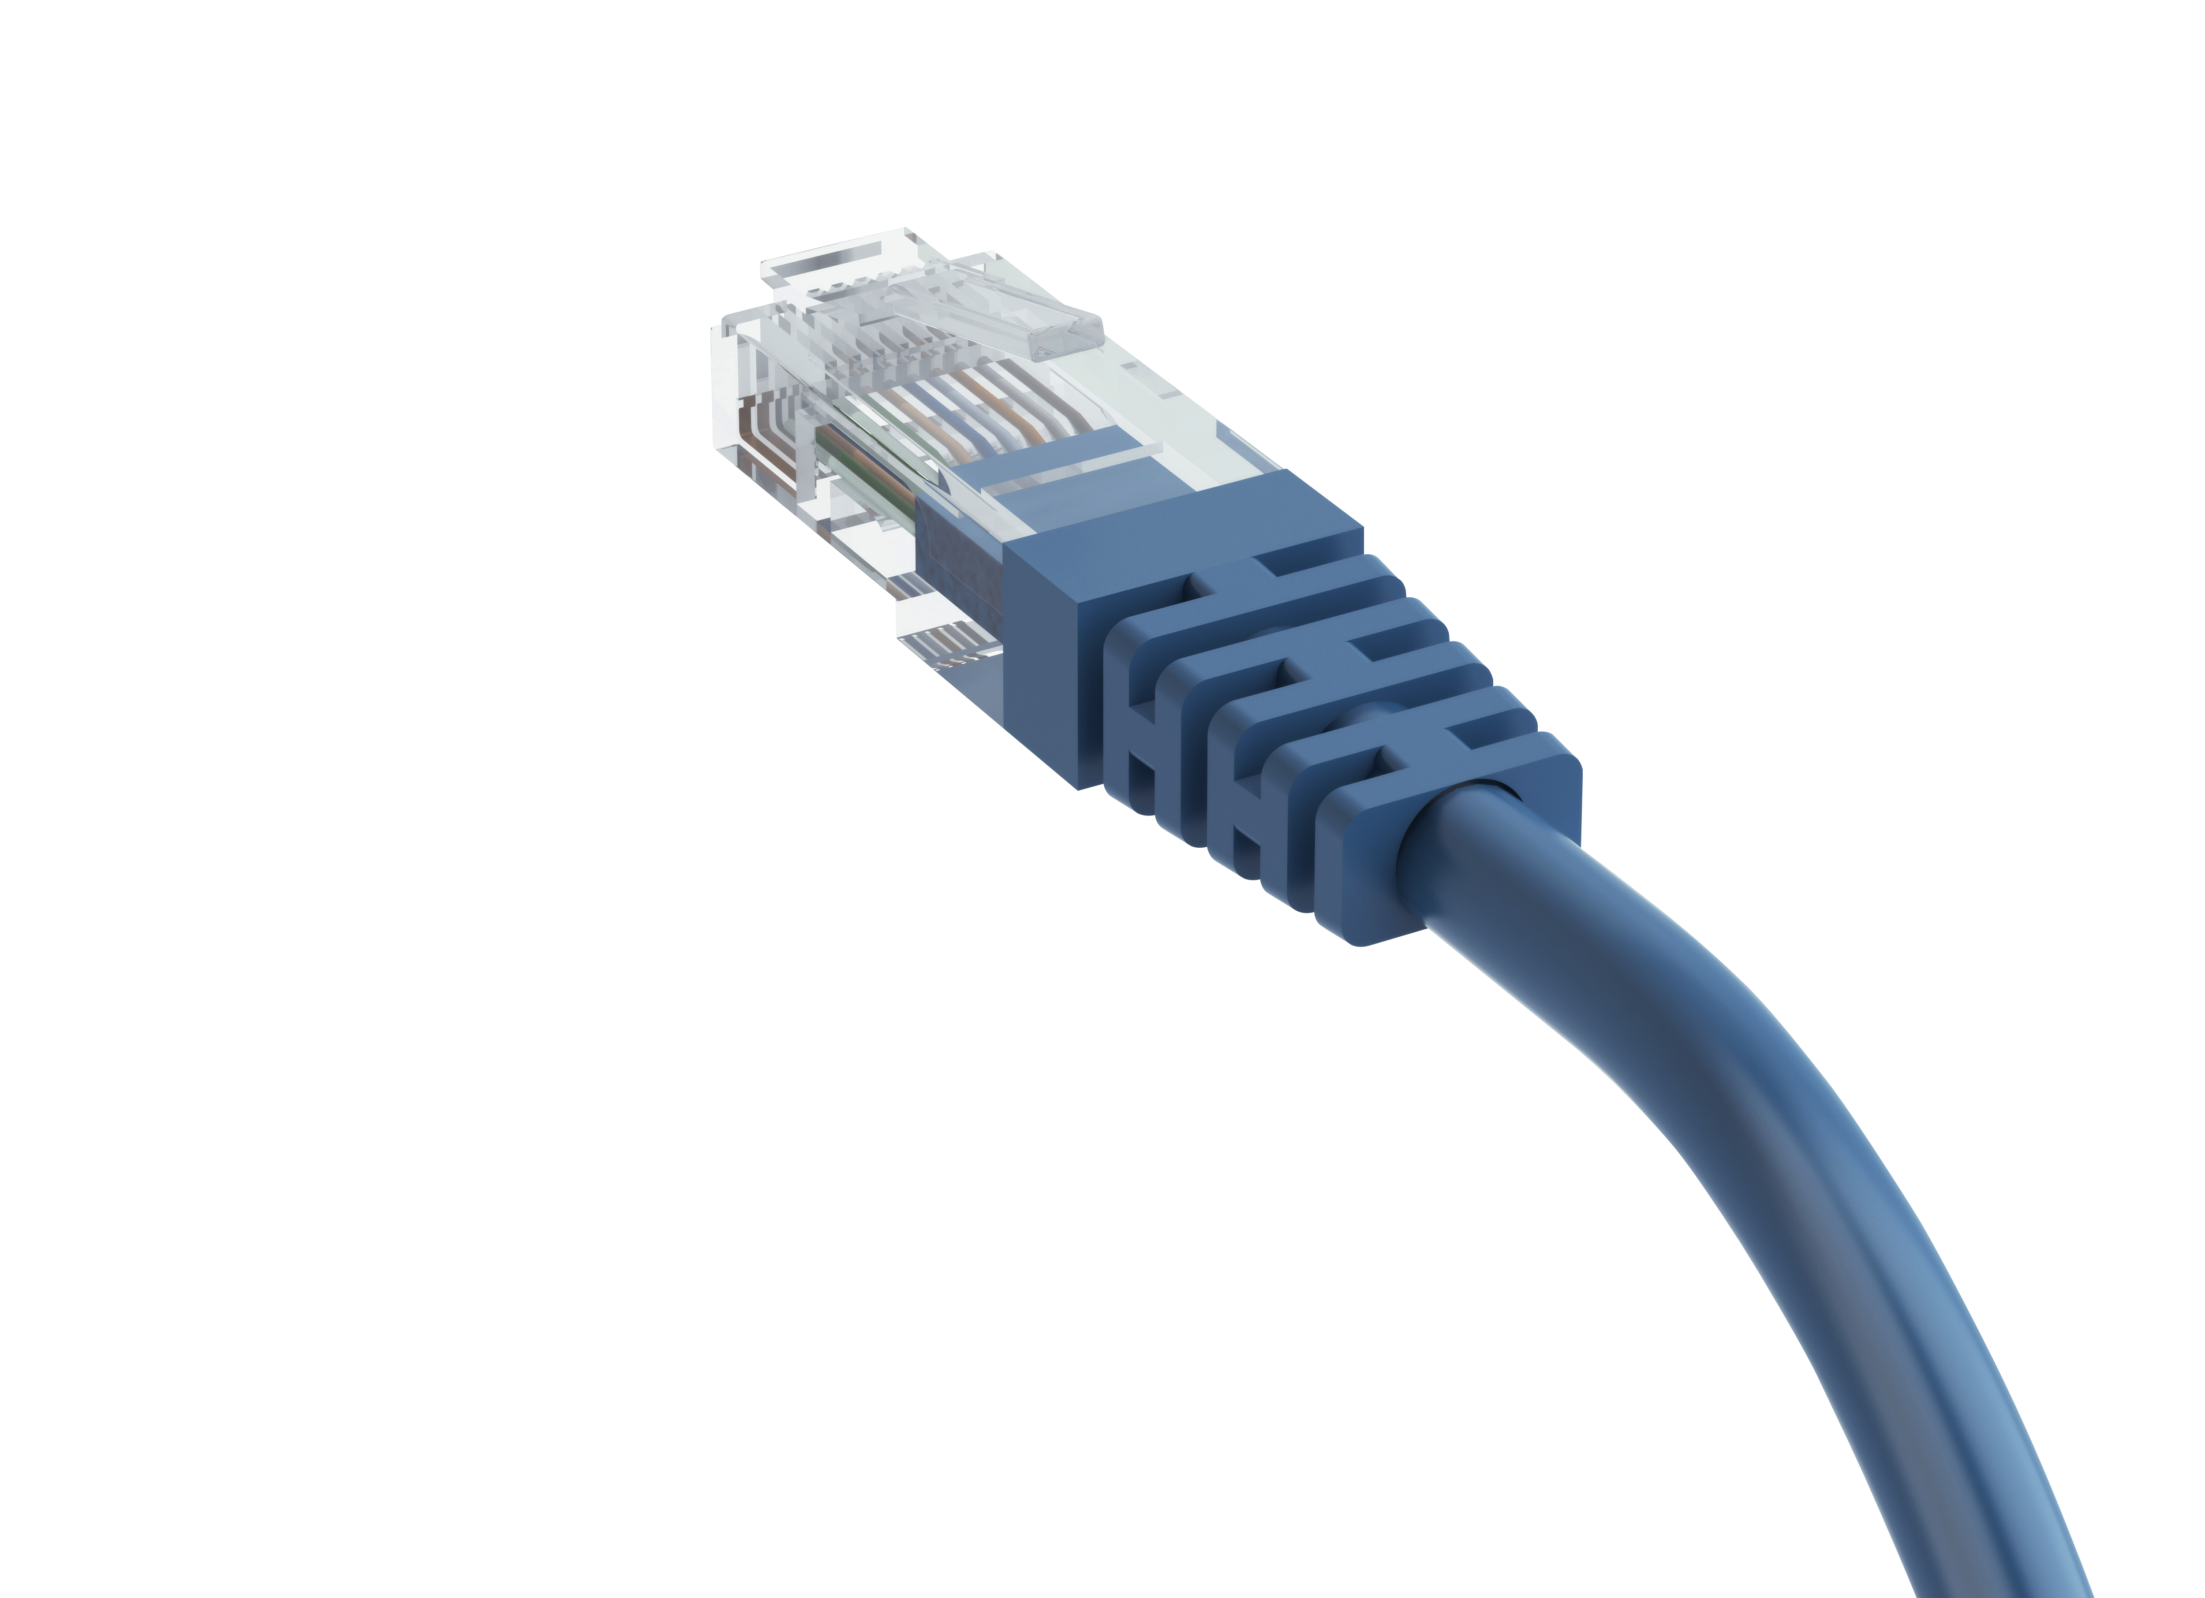
QNA-T310G1T 五速支援
 | CAT 5e | CAT 6 | CAT 6A &CAT 7
100 M | ✓ | ✓ | ✓
1G | ✓ | ✓ | ✓
2.5G | ✓ | ✓ | ✓
5G | ✓ | ✓ | ✓
10G | ✘ | ✓(55M) | ✓
QSW-1208-8C
同時高達 12 埠 10Gbps 傳輸
QSW-804-4C
同時高達 8 埠 10Gbps 傳輸
支援 Multi-Gigabit NBASE-T 業界標準，支援多種連線速度
Notes:
63XU簡報P.5

Slide 10
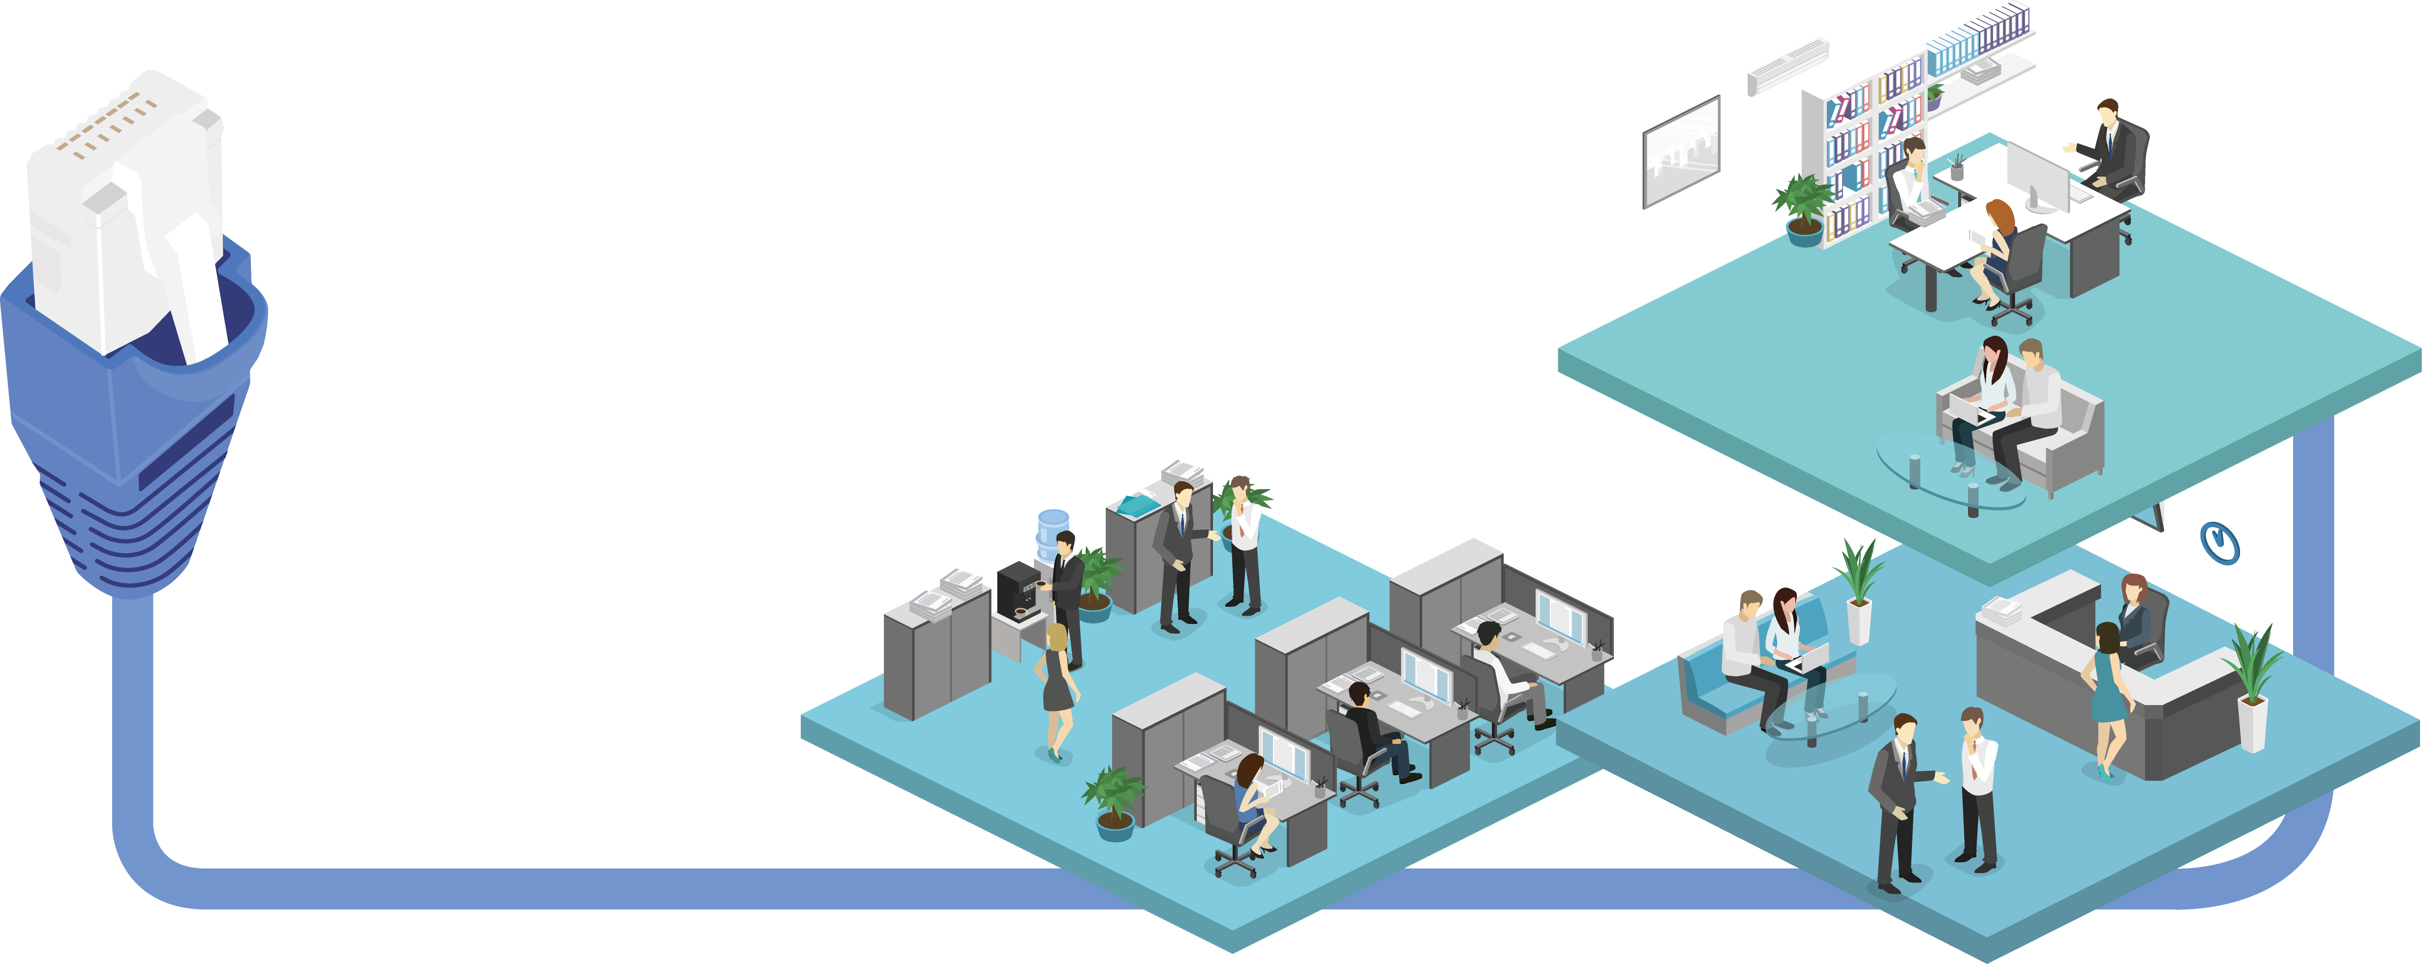
遠距離傳輸也不怕
環溫 40 度時可支援最長 50M CAT 6A 傳輸
環溫 35 度時可支援最長 100M CAT 6A傳輸
實際傳輸距離可能與Switch 本身效能有差異

Slide 11

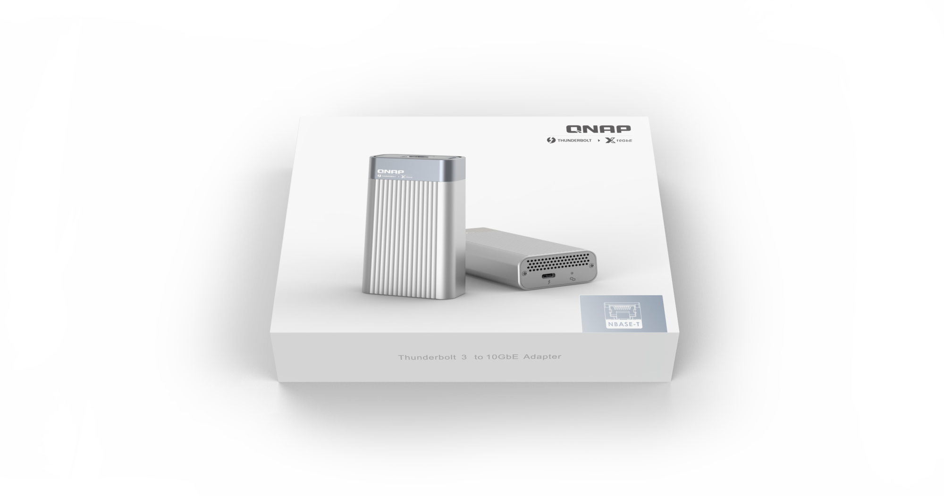

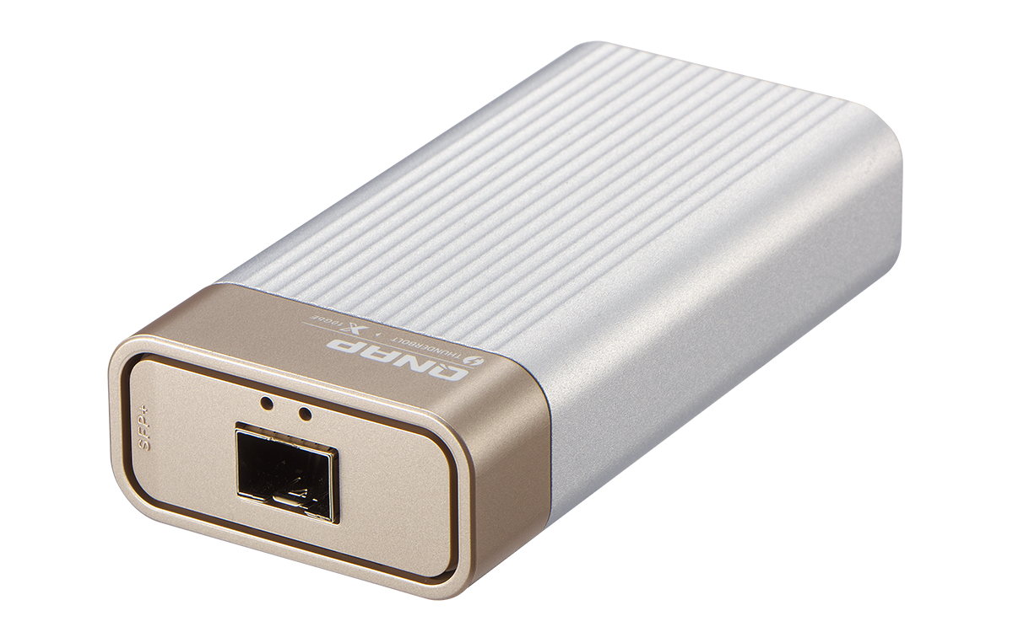
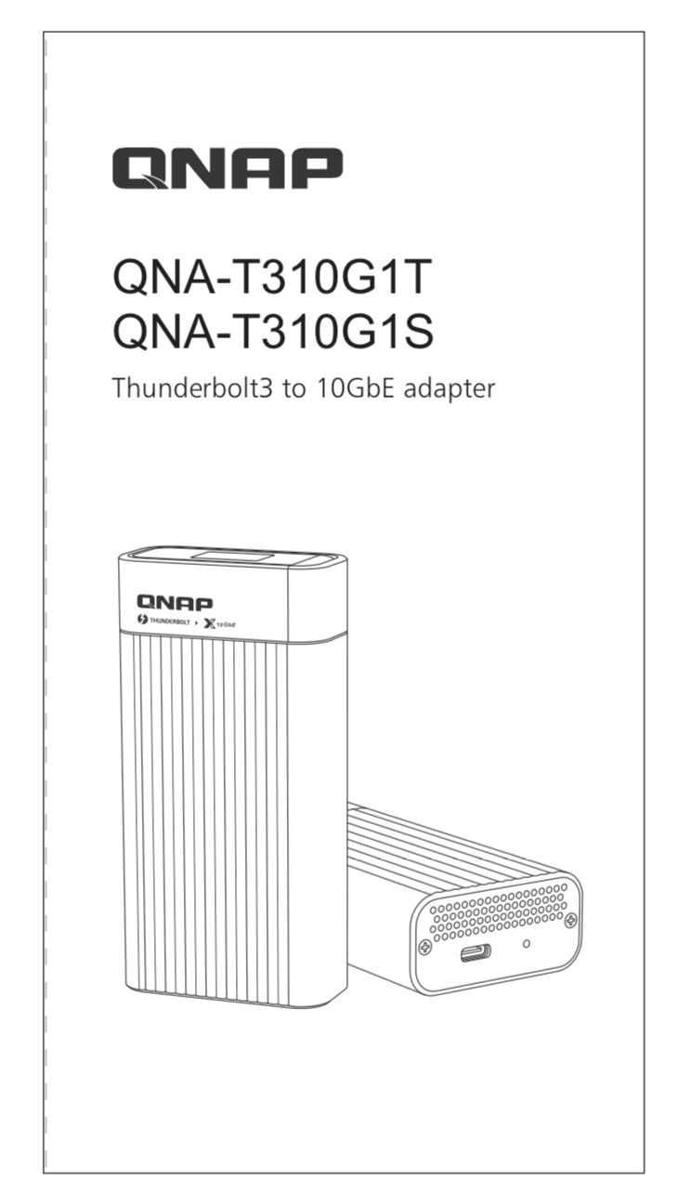
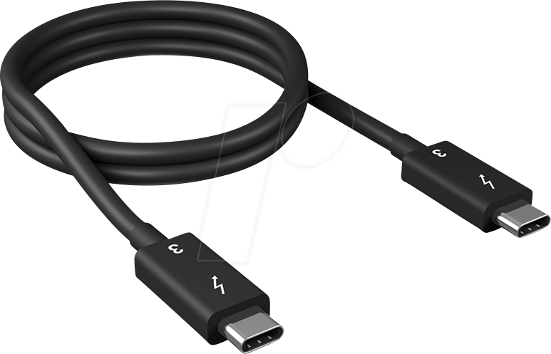
不需額外接電，安裝簡單
匯流排供電，不需額外接電
QNA-T310G1T /
QNA-T310G1S
隨貨附贈
0.5 米 Thunderbolt 3 40Gb/s
傳輸線一條
安裝手冊

Slide 12
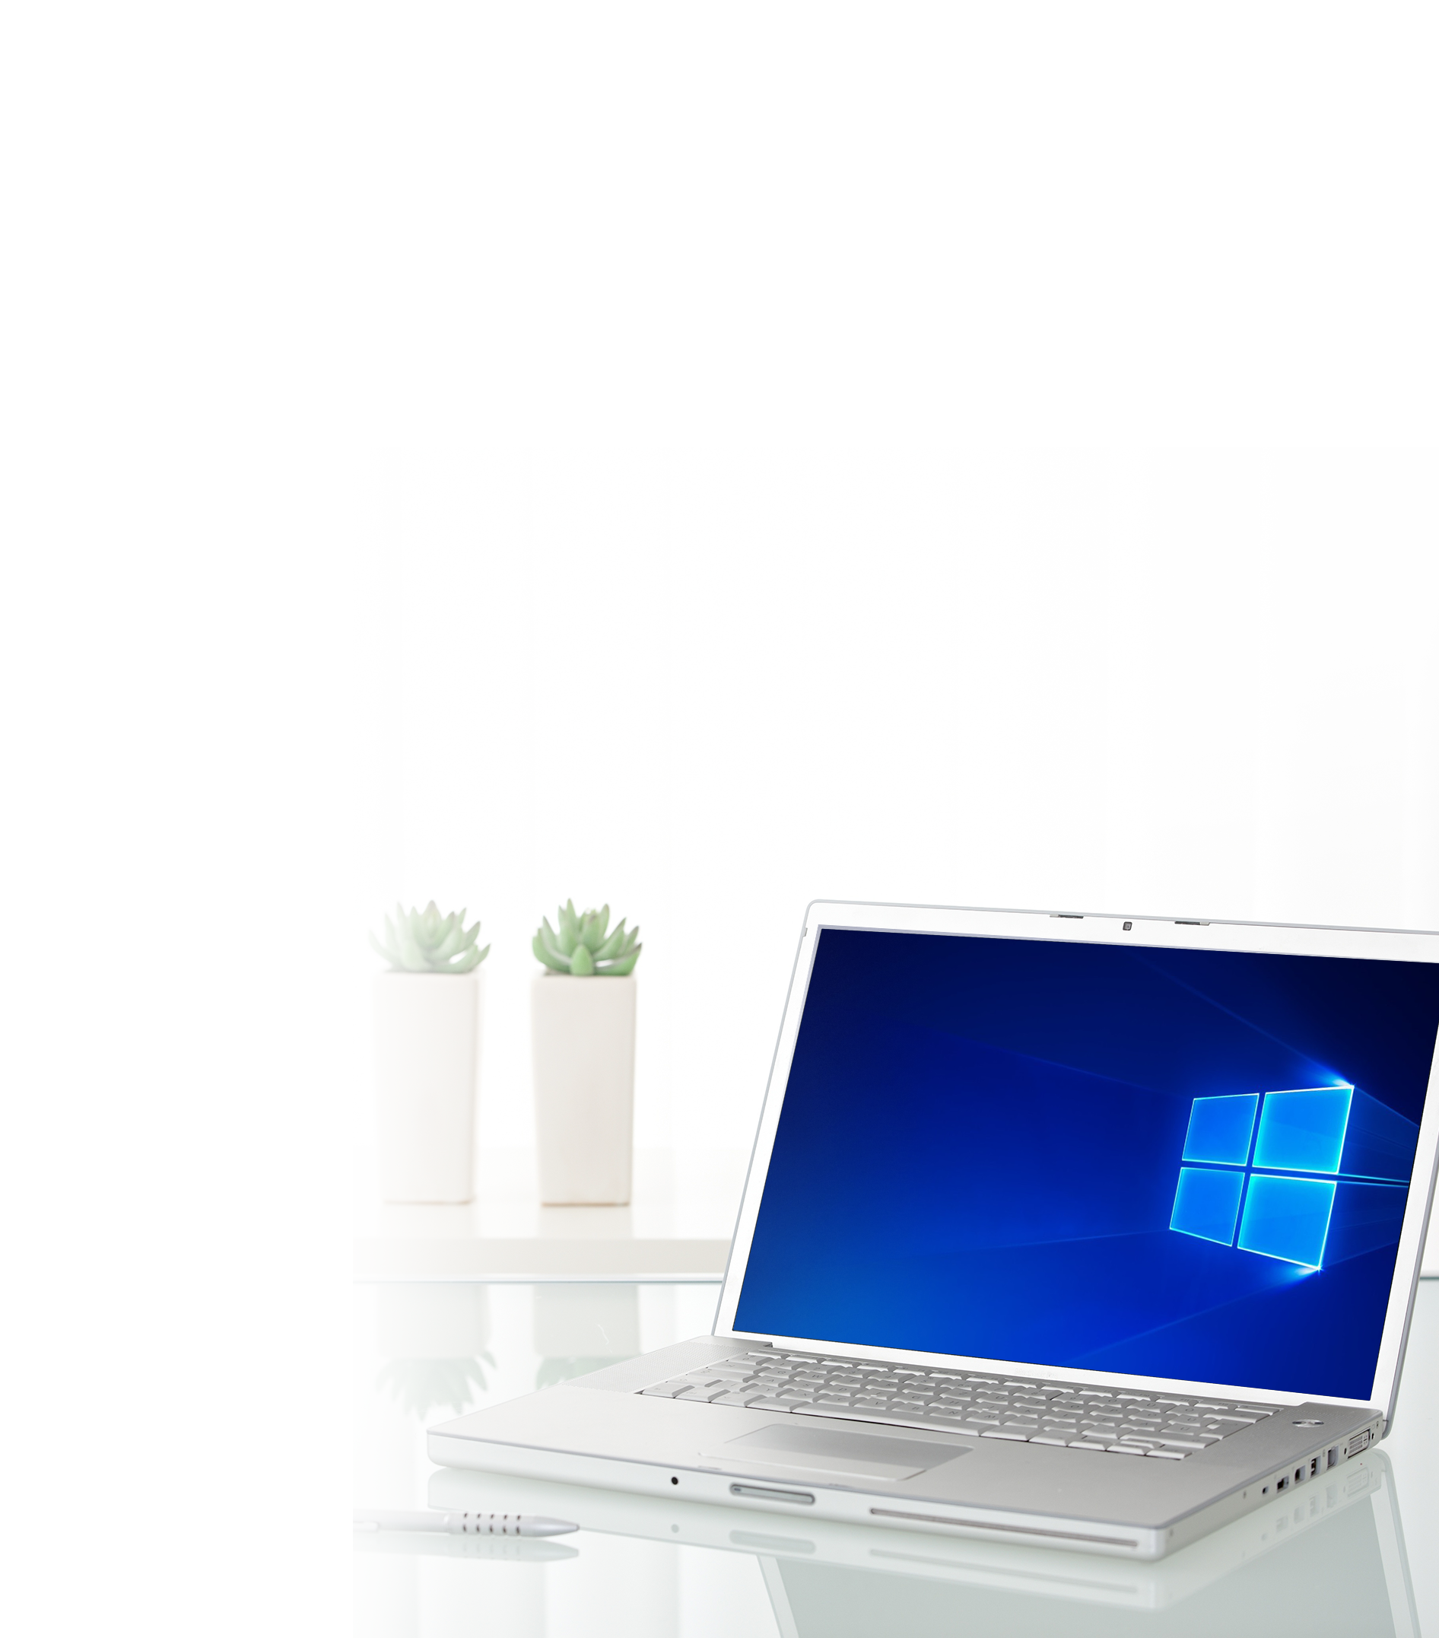



Mac O.S. 內建驅動程式，隨插即用
O.S. 10.13.3 以上
內建驅動程式，可直接使用
MacBook Pro
須至產品頁下載驅動程式
QNA-T310G1T: AQC107
QNA-T310G1S: AQC100
Windows
*QNAP NAS 預計2018 年底支援

Slide 13

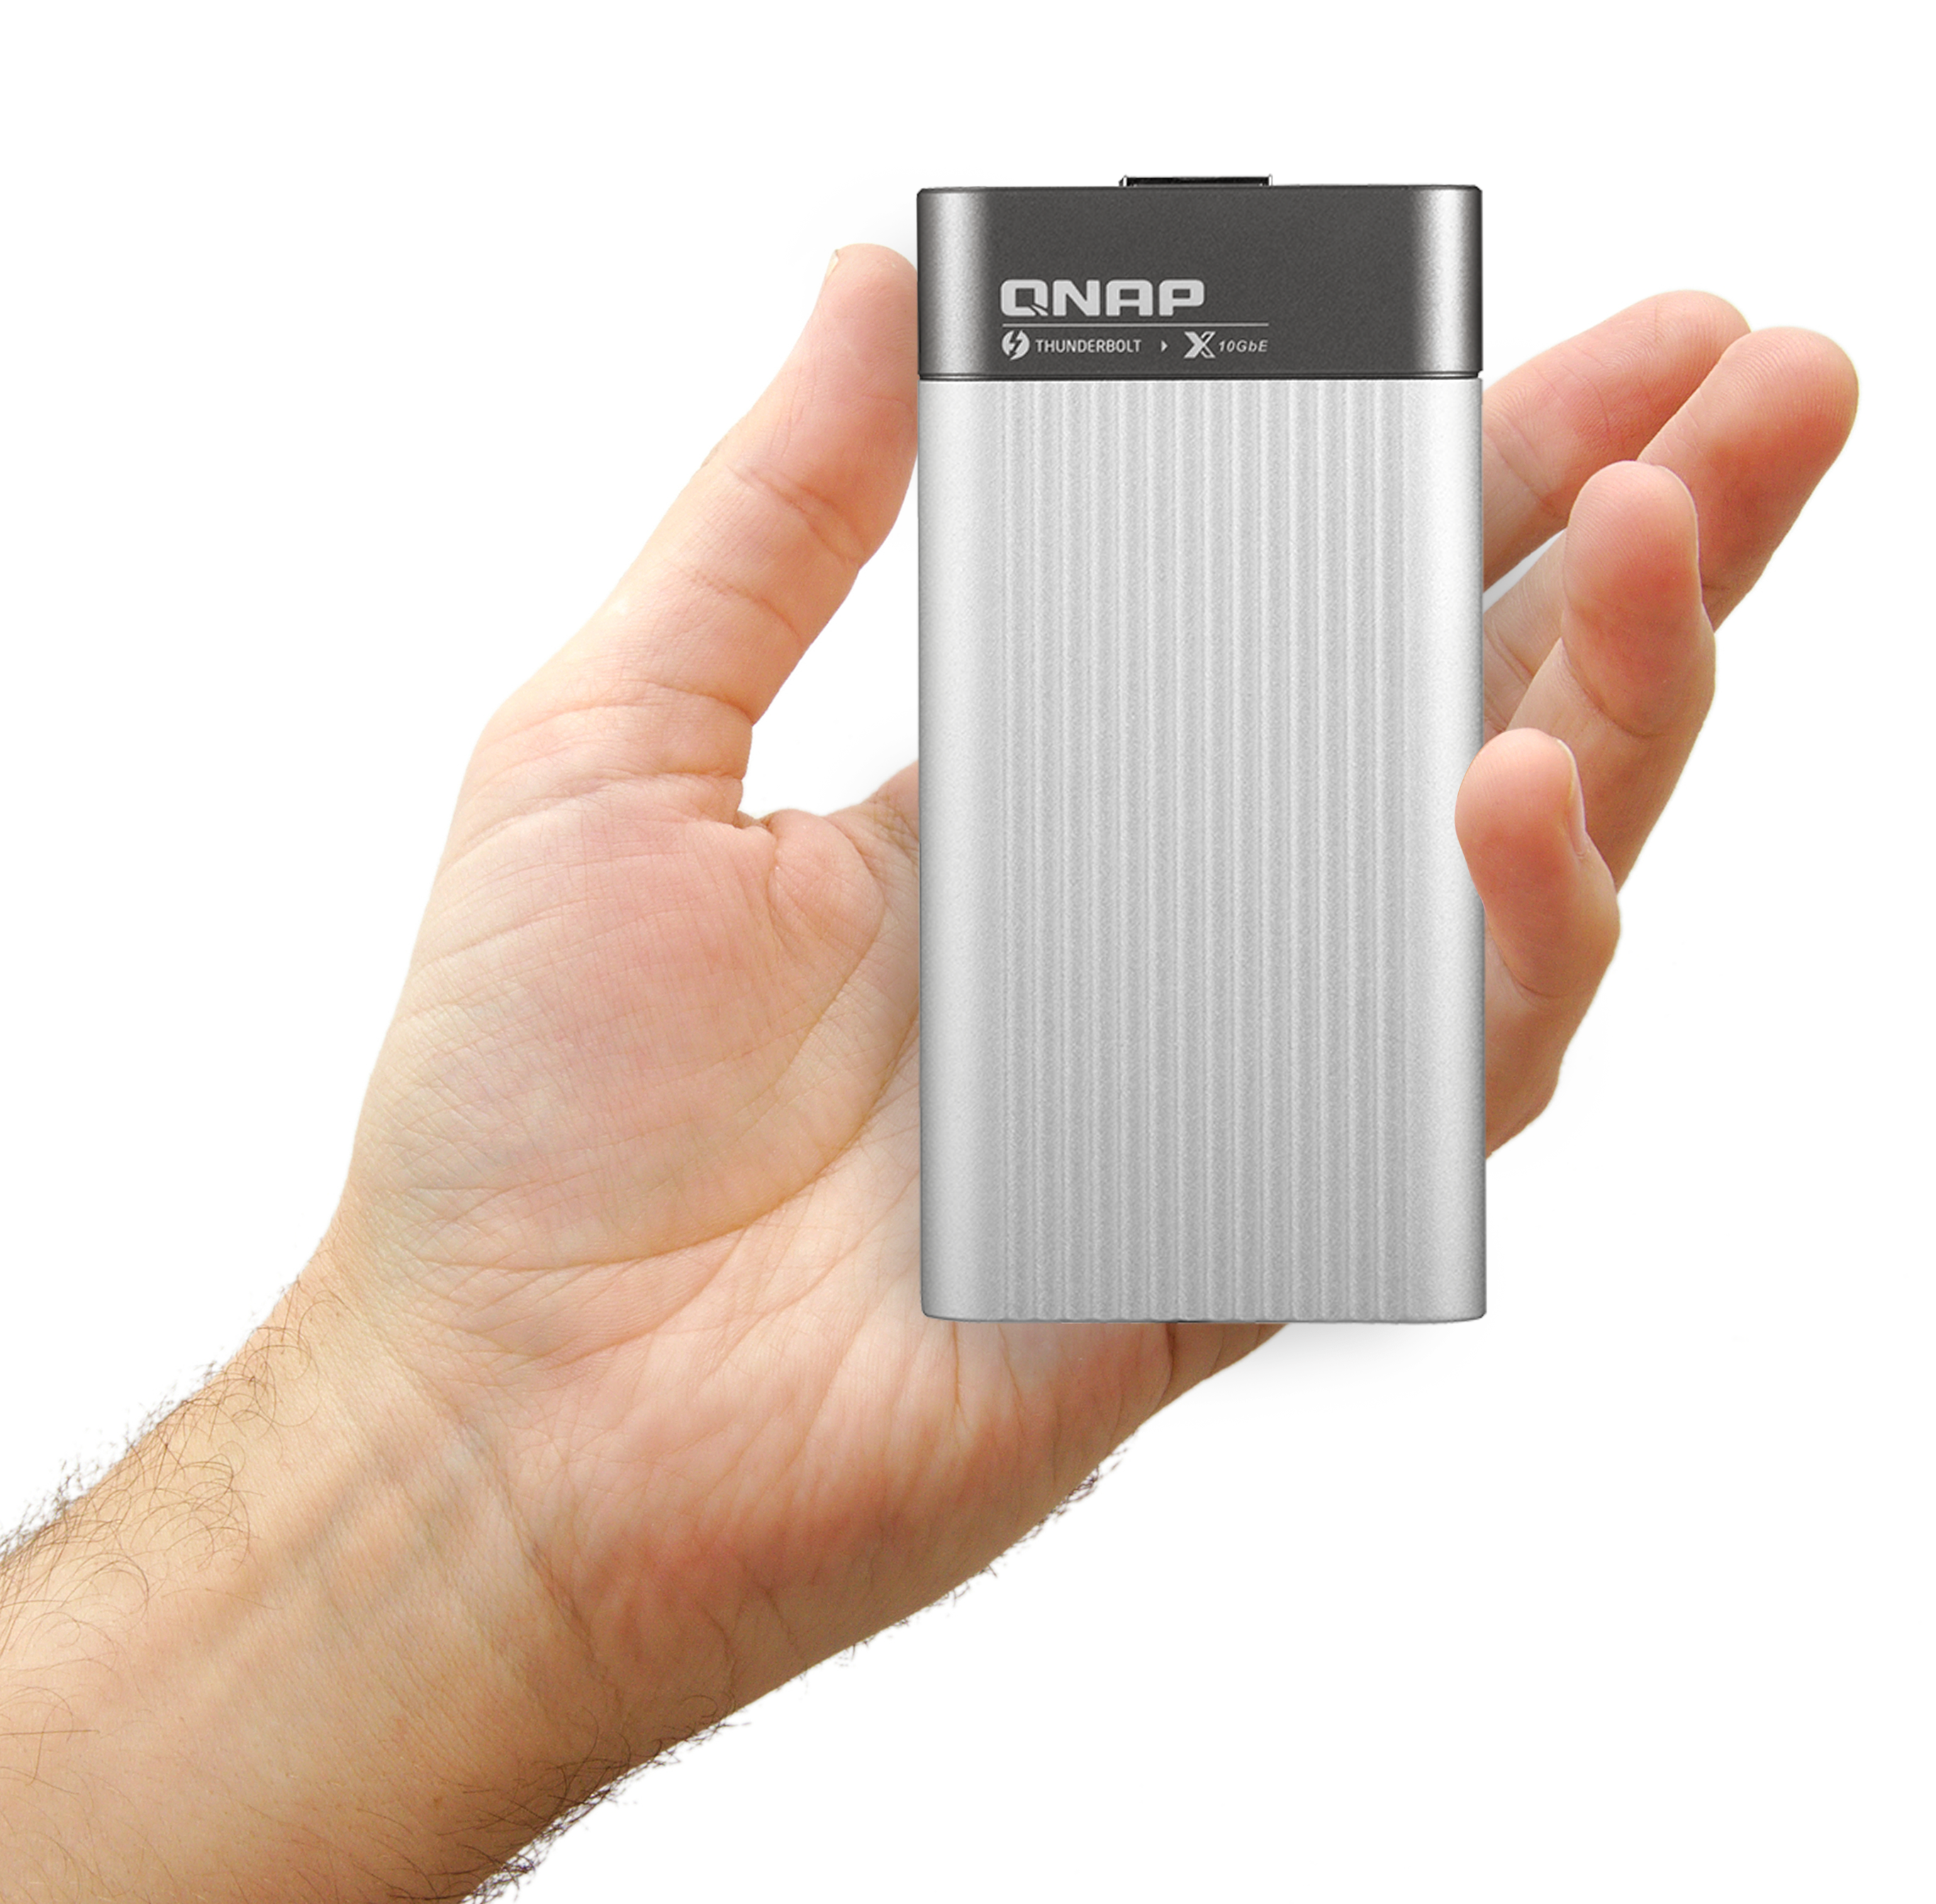
單手可握，高效散熱
56 mm
112 mm
鋁合金外殼提高散熱率，
在高速傳輸狀態下亦不燙手。
Notes:
https://www.sonnettech.com/product/solo-10g-tb3.html
27.6 x 56 x 112 mm

Slide 14
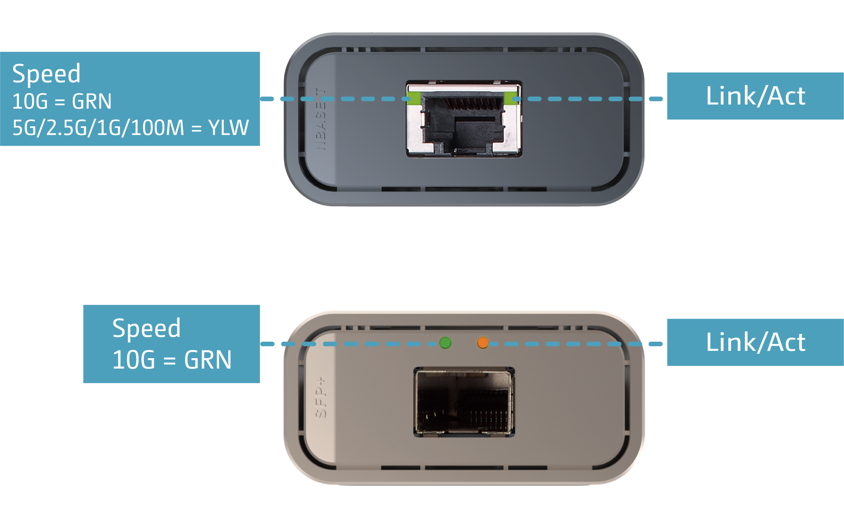
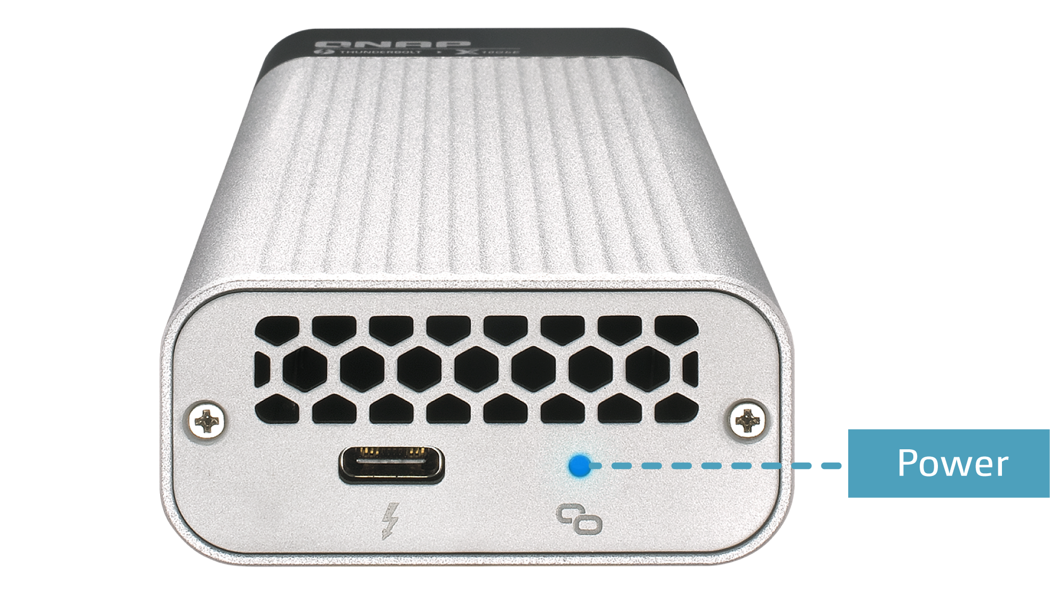
清楚的外觀指示

Slide 15
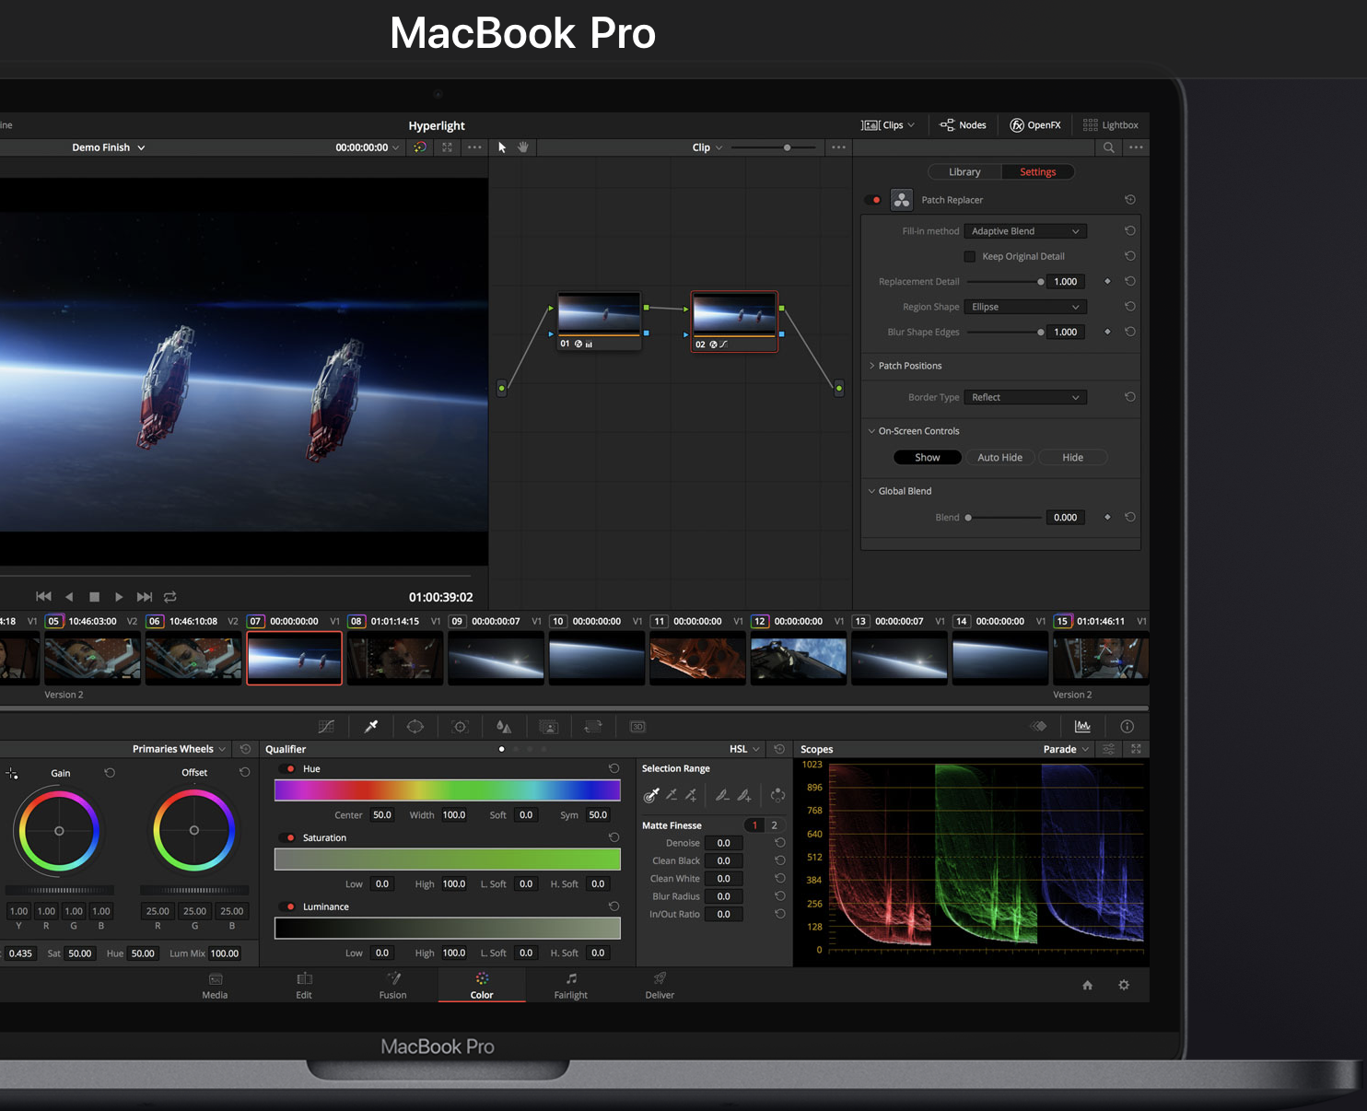
打造 Thundebolt 3 轉10GbE 備份網路
備份至
QNAP 10GbE NAS
影像編輯工作站
快速備份影音編輯檔案
QNAP 10GbE NAS
TS-963X
10GbE
Thunderbolt 3
10GbE
TS-332X
尋找更多QNAP 10GbE NAS
https://www.qnap.com/zh-tw/product/?conditions=2-4,2-5

Slide 16
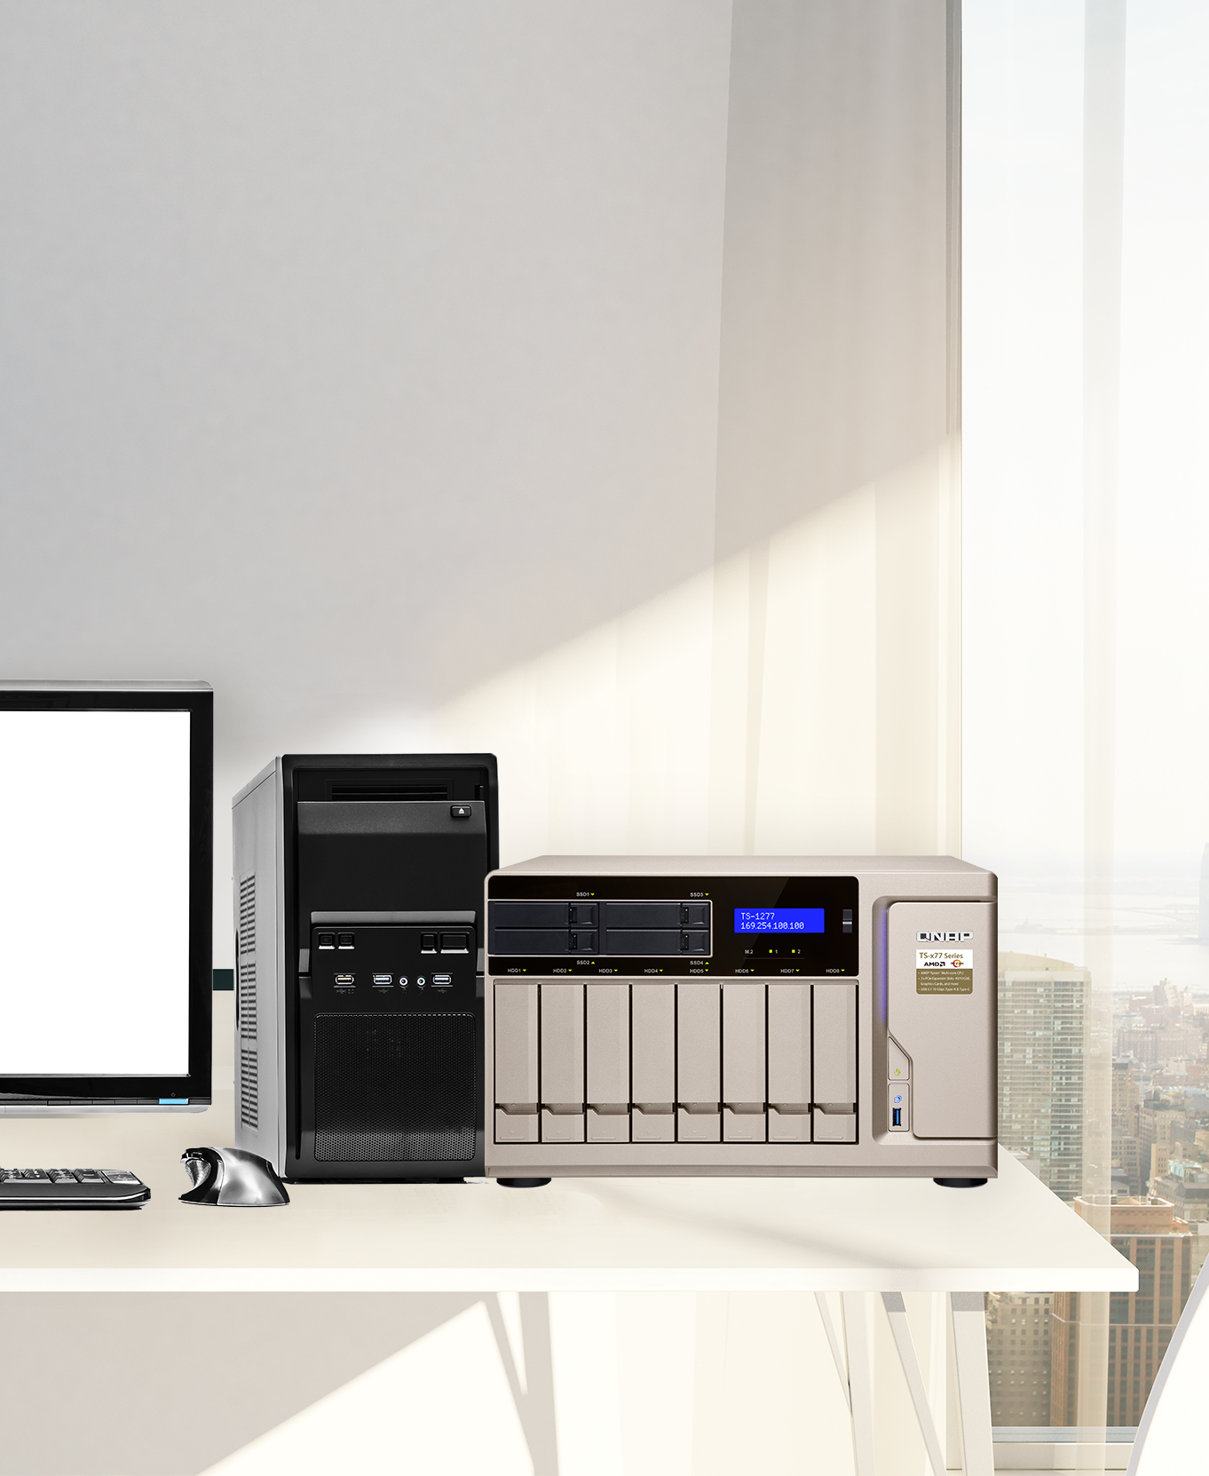
輕易升級
10GbE PC/NAS
PCIe 擴充槽
支援 PCIe 擴充 NAS
QM2-2S10G1T
QM2-2P10G1T
雙埠 M.2 2280 SATA/MVMe SSD 含單埠10GbE 擴充卡
QXG-10G1T
單埠五速 10 GbE 網路擴充卡
PC
TS-1277
更多支援 PCIe 擴充功能 NAS: https://www.qnap.com/zh-tw/product/?conditions=2-5

Slide 17
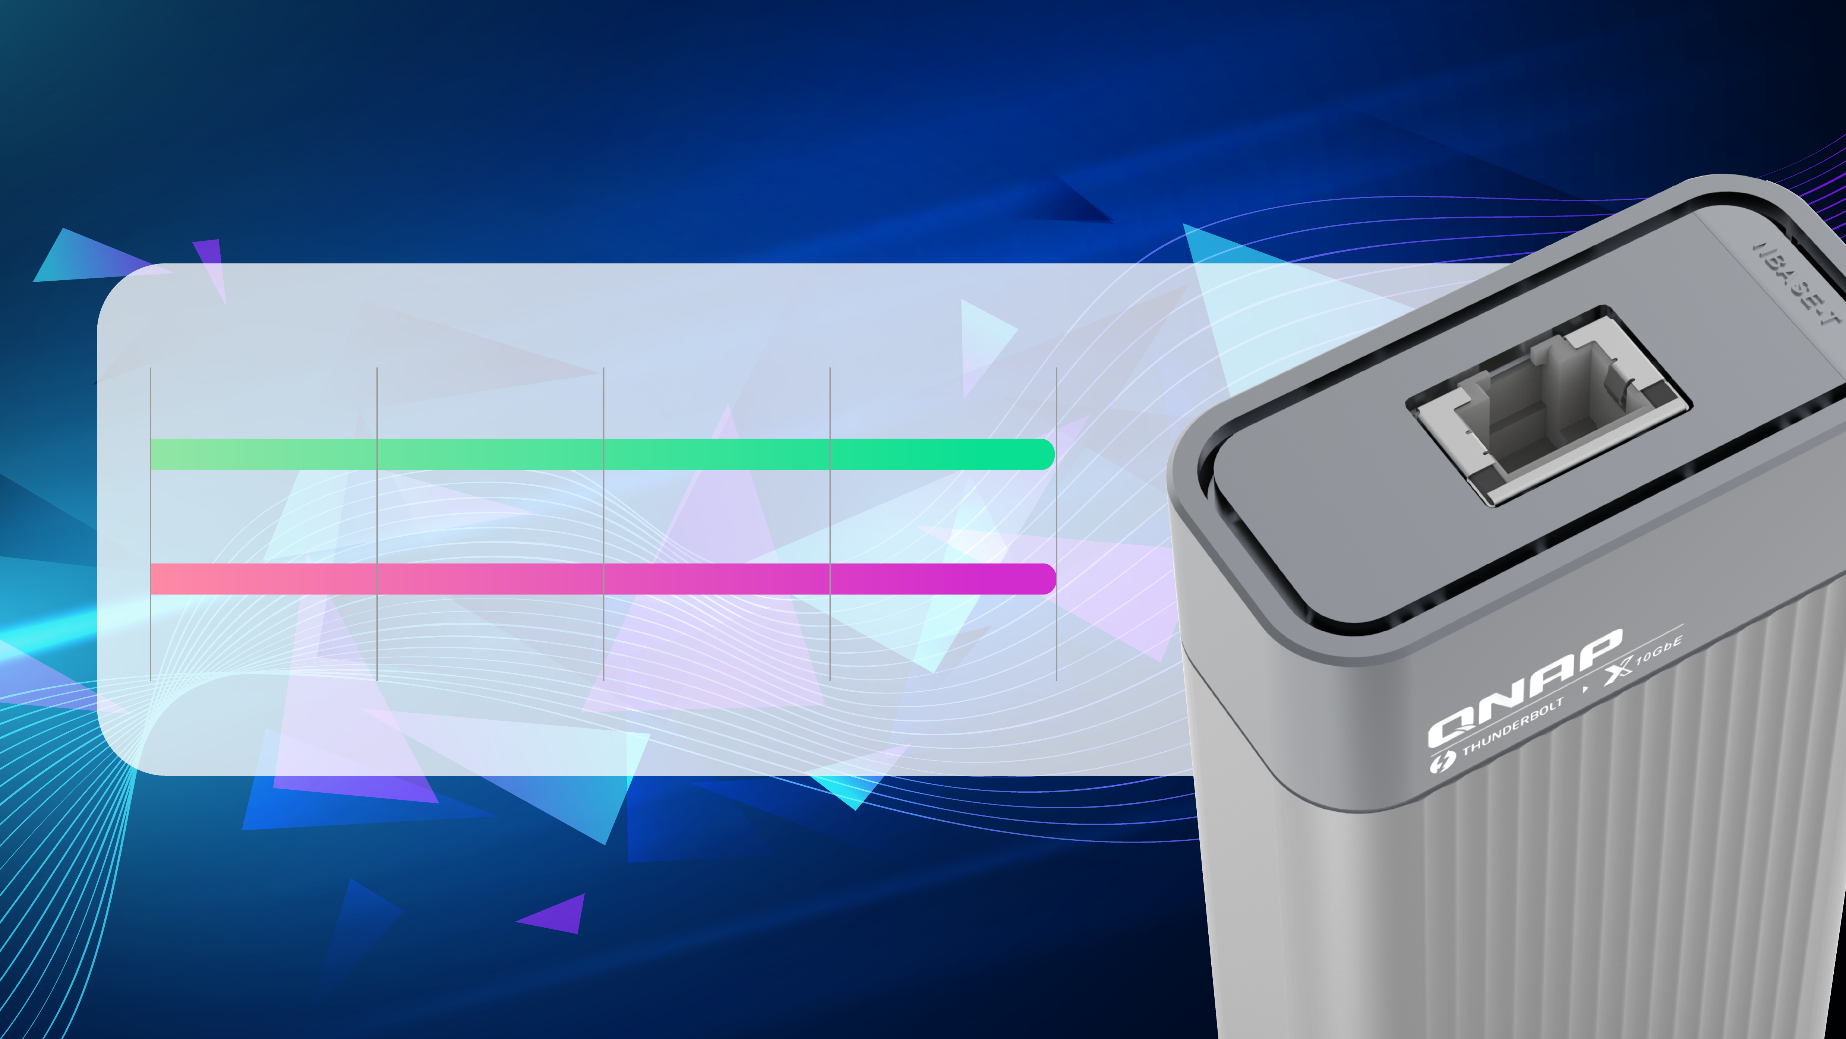
極致效能，高速傳輸
File Transfer (1 x 10GbE)
Windows Download
1068 MB/s
Windows Upload
1069 MB/s
*建議將 Jumbo Frame 設定至 MTU 9000 以達最佳效能
10GbE 傳輸
測試環境：
伺服器 NAS：TS-677, QTS 4.3.4, , AMD Ryzen 5 2600, 3.40 GHz, 8GB RAM, RAID5, Samsung SSD 850 PRO 512GB *6, QXG-10G1T & LAN-10G2SF-MLX,
客戶端 PC：Windows 10, Intel Core i7-4770 3.40GHz, 32GB RAM, LAN: Thunderbolt , MTU 9000 3

Slide 18

Demo
開箱及傳輸

Slide 19

QNA 系列
是您最好的選擇！
©2018著作權為威聯通科技股份有限公司所有。威聯通科技並保留所有權利。威聯通科技股份有限公司所使用或註冊之商標或標章。檔案中所提及之產品及公司名稱可能為其他公司所有之商標 。

